Slide 1

移动前端开发（HTML5）
Css继承

Slide 2
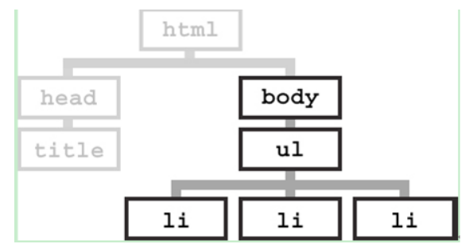
什么是css 继承？
要想了解css样式表的继承，我们先从文档树（HTML DOM）开始。文档树由HTML元素组成。
文档树和家族树类似，也有祖先、后代、父亲、孩子和兄弟^_^。
那么CSS样式表继承指的是，特定的CSS属性向下传递到子孙元素。

Slide 3
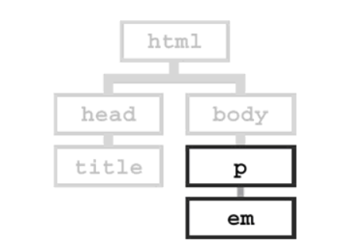

下面举个例子，有如下html代码片段：
<p>
CSS样式表<em>继承特性</em>的演示代码
</p>
需要注意的是em是包含在p之内的。
当我们指定p的css样式时，看看em会有什么变化呢？
<style>
p { color:red; }
</style>
在浏览器中p 和 em 字体同时变红。我们并没有指定em的样式，但em继承了它的父亲元素p的样式特性。
其实，这就是继承。在不知不觉中影响这我们的代码（想像一下如果没有继承特性，你就需要为每一个元素定义颜色属性，这是多么痛苦的一件事情）。

Slide 4
当然也不是所有的css属性都会被子类继承，例如border属性。继续利用上面的一段代码。我们为p元素添加border属性
p { border: 1px solid red; }
azimuth, border-collapse, border-spacing,
caption-side, color, cursor, direction, elevation,
empty-cells, font-family, font-size, font-style,
font-variant, font-weight, font, letter-spacing,
line-height, list-style-image, list-style-position,
list-style-type, list-style, orphans, pitch-range,
pitch, quotes, richness, speak-header, speaknumeral,
speak-punctuation, speak, speechrate,
stress, text-align, text-indent, texttransform,
visibility, voice-family, volume, whitespace,
widows, word-spacing
这么多？！怎么记得住呢？别急，我们来理一理这些属性。
p的border属性没有被em继承
那么，哪些属性是可以继承的呢？

Slide 5
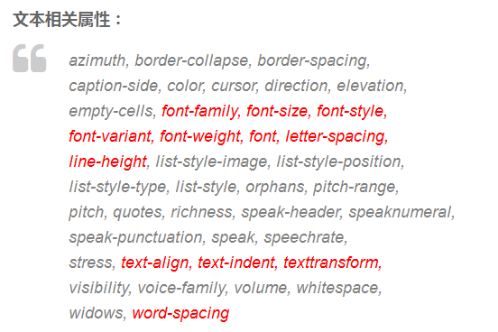
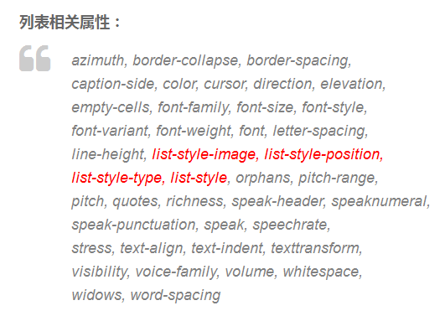
还有一个属性比较重要，color属性。
值得一说的是font-size。很显然font-size是可以被继承的。但是它的方式有一些特别。Font-size的子类继承的不是实际值，而是计算后的值。（参考rem与em的区别）

